Slide 1
2023 SSCC 알고리즘 스터디
4주차: 그래프 탐색
인증샷 남기기

Slide 2
그래프 탐색 문제의 풀이 과정
기본 확인사항을 체크한다. (시간제한, 입출력 방식 등)
문제에 주어진 상황을 ‘그래프화’ 한다. => 쉬운 문제, 정형화된 문제는 이 과정에서 필요한 최적화는 없다. => 어려운 문제에는 Greedy, Dynamic 과 같은 최적화 필요
탐색 방식을 정한다. => 브루트 포스/ DFS / BFS
탐색에 예외가 있는지 점검한다. => 격자판 탈출은 Out of Bounds 런타임 에러로 이어진다. => 방문 처리에 변형을 줘야 하는 경우도 있다.

Slide 3
그래프 기초(1)
보통 알고리즘에서 말하는 그래프는 아래와 같다.
간선 : Edge
정점 : Vertex, Node
1)간선에는 방향이 존재할 수도(유향 간선), 없을 수도 있다.
2)간선에는 가중치가 있을 수도, 없을 수도 있다.
3)정점끼리 절대 닿지 못하는, 끊어진 그래프의 형상 또한 가능하다. (연결 그래프의 반대)

Slide 4
그래프 기초(2)
특정 시스템들은 그래프화 하여 표현이 가능하다. Ex) 지도, 이분형 설문 ,상태의 순차(유한 상태 기계)
그러한 시스템들의 특징 => ‘연결성’
연결성을 어떻게 컴퓨적으로 처리가능할까?

Slide 5
그래프 만들기(1)
그래프를 탐색하려면, 탐색할 그래프를 만드는 것이 우선이다.
문제 상황에 맞는 그래프를 만들어 봅시다.
https://www.acmicpc.net/problem/2606 백준 2606번 바이러스

Slide 6
그래프 만들기(2)
다음 Check point를 확인 해보며 문제를 읽어봅시다 1) 연결 그래프인가? 2) 무향인가, 유향인가? 3) 간선 가중치가 존재하는가?

Slide 7
그래프 만들기(3)
그래프는 배열, 혹은 (압도적으로) 벡터를 사용한다.
벡터의 인덱스 (+1)이 노드의 번호, 인덱스에 해당하는 값이 인덱스 노드와 연결된 다른 노드
예제 문제의 예제를 통해 무향, 무 가중치 그래프를 연습해봅시다.

Slide 8
그래프 만들기(4)-a
0
1
2
3
4
5
6
7
2 | 5
1 | 3 | 5

Slide 9
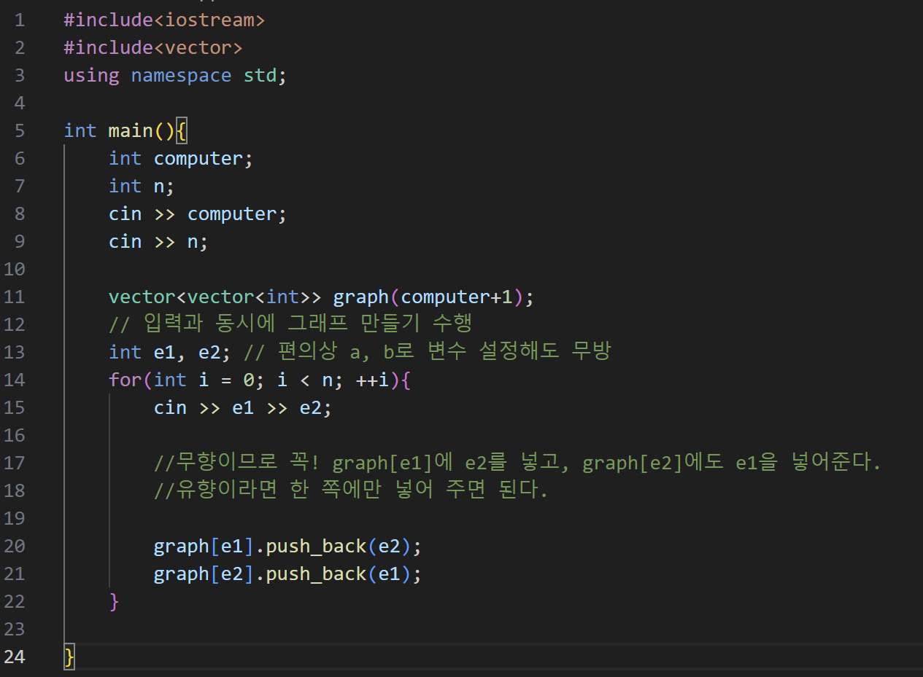
그래프 만들기(4)-b
코드로 나타내면 다음과 같다. (레포지토리 참조)

Slide 10
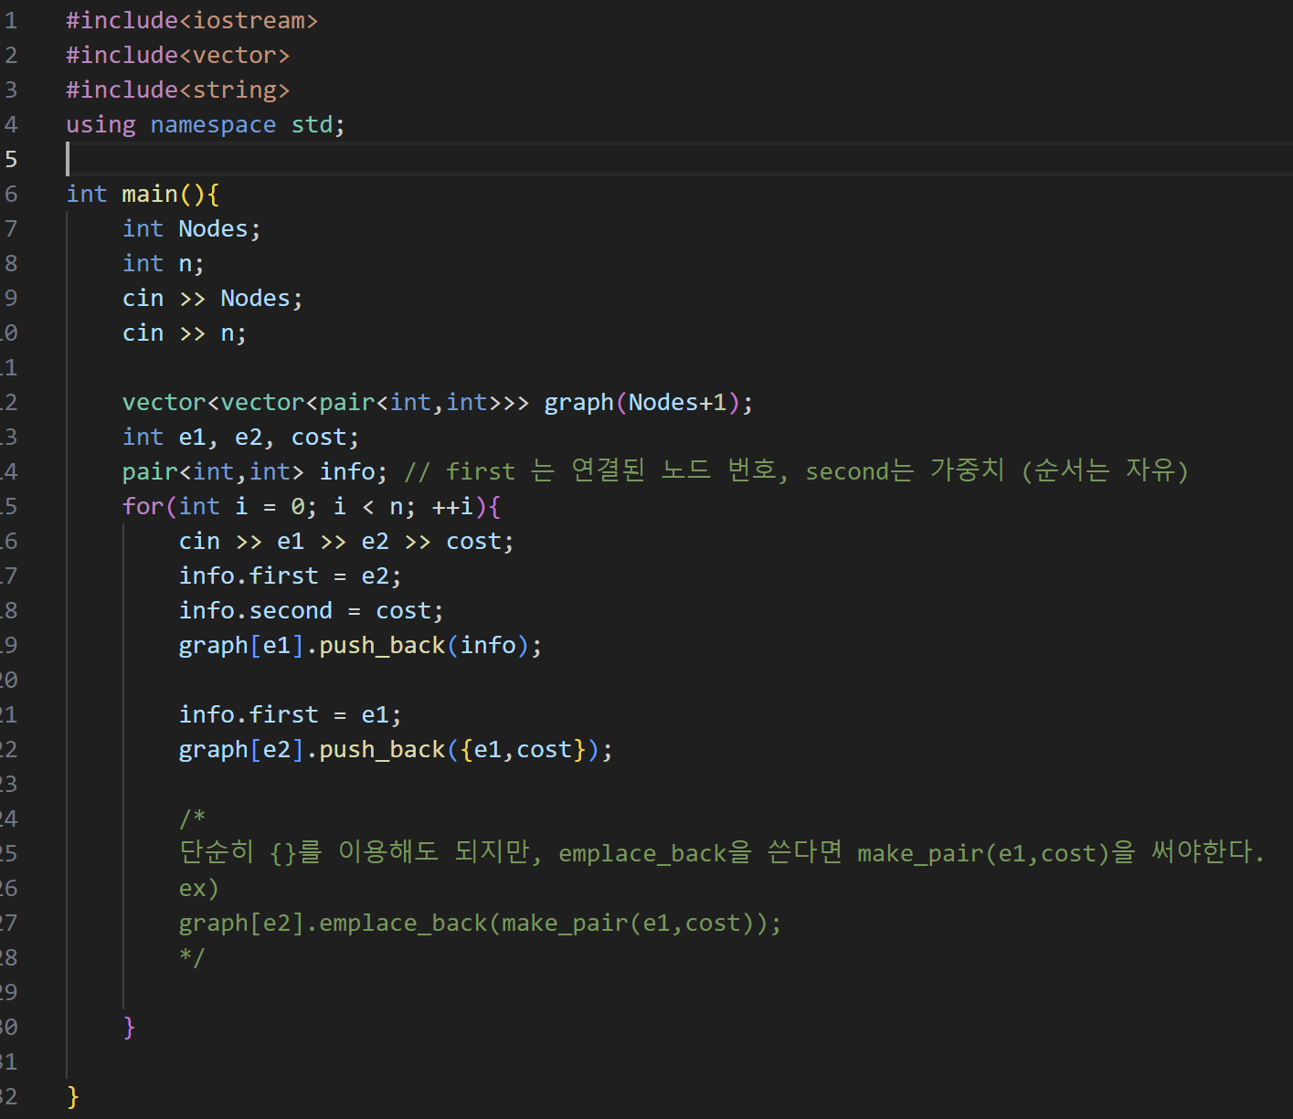
참고) 가중치, 기타 정보가 필요하다면?
pair 사용 (구조체 만들기는 귀찮으므로)
레포지토리의 complicated_graph.cpp 참고

Slide 11
BFS와 DFS
BFS와 DFS는그래프 속의 연결된 부분만 탐색이 가능하다.
분리된 그래프라면, 분리된 각각의 연결 그래프의 시작점이 중요

Slide 12
DFS는 결과적으로…
DFS : Depth First Search (깊이 우선 탐색)
1
6
1번 부터 탐색을 시작하였다면,
탐색되는 순서는 1,2,3,4,5,6번 순이다.
(스택에 넣는 순서에 따라,
1,6,5,2,3,4 등등도 가능)
=> 즉 더이상 탐색할 주변 노드가 없어질 때까지 ‘깊게’ 들어가는 것이 깊이 우선 탐색이다.
2
5
3
4

Slide 13
BFS는 결과적으로…
BFS : Breadth First Search (깊이 우선 탐색)
1
4
1번 부터 탐색을 시작하였다면,
탐색되는 순서는 1,2,3,4,5,6번 순이다.
=> 한 지점에 인접한 지점을 모두 탐색하는 방식이 너비우선탐색이다.
2
3
5
6

Slide 14
스택을 활용한 DFS의 탐색과정
is_visited == True
1
2
3
4
5
6
7

Slide 15
큐를 활용한 BFS의 탐색과정
is_visited == True
1
2
3
4
5
6
7

Slide 16
DFS VS BFS
결론 : 높은 확률로 BFS가 유리하다. 1) O(n) = V+E 로서 시간 복잡도는 같지만, 탐색 방법의 차이로 속도 차이 존재 2) BFS 와 DFS의 구현난이도는 거의 비슷하다. 3) BFS의 구현 생김새는 Dijkstra, Prim 알고리즘과 유사하다.
특수한 경우 (경로 제한 조건), DFS가 유리할 수도 있다.

Slide 17
구현
dfs_bfs.cpp 참조

Slide 18
BFS 백트래킹
엄밀히 말하면 ‘백’ 트래킹은 아니다.
해당 노드까지 가는 경로저장 벡터를 만들어두고 갱신해 나간다.
보통 최단거리는 다익스트라, 플로이드-워셜을 쓴다.

Slide 19
2606번 바이러스
BFS or DFS 원하는 알고리즘으로 문제를 풀어봅시다.

